Slide 1

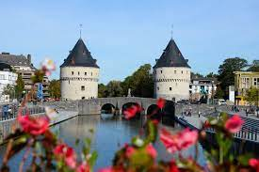
Courtrai en Belgique N°10

Slide 2

Néerlandais, Courtrais en ancien français, Cortryck et Cortrijcke en ancien flamand, Cortoriacum en latinNote 1) est une ville de Belgique située en Région flamande, chef-lieu d'arrondissement en province de Flandre-Occidentale.

Slide 3
TEXTURE raconte l’histoire de l’industrie du lin et de l’industrie drapière. Une histoire solidement enracinée qui témoigne d’un savoir-faire et d’un esprit d’entreprise exceptionnels, d’une innovation et flexibilités osées et d’une constante réinvention de soi-même. Dans trois chambres, aménagées comme dépôt de lin authentique (1912) ; vous pourrez découvrir le développement révolutionnaire auguré par l’industrie du lin dans notre région. Le passé vous surprendra, alors que les histoires d’aujourd’hui et de demain vous étonneront et inspireront. Depuis des siècles, la Flandre est renommée pour son textile et le lin y occupe un rôle de premier plan.

Slide 4
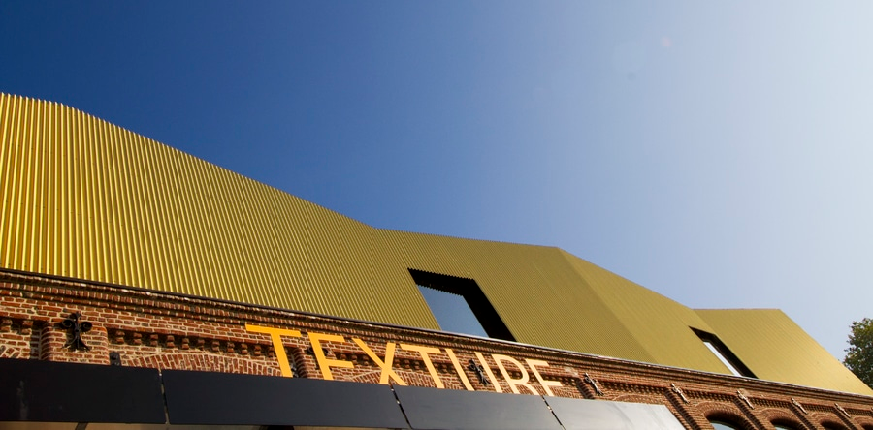
Musée du Lin

Slide 5
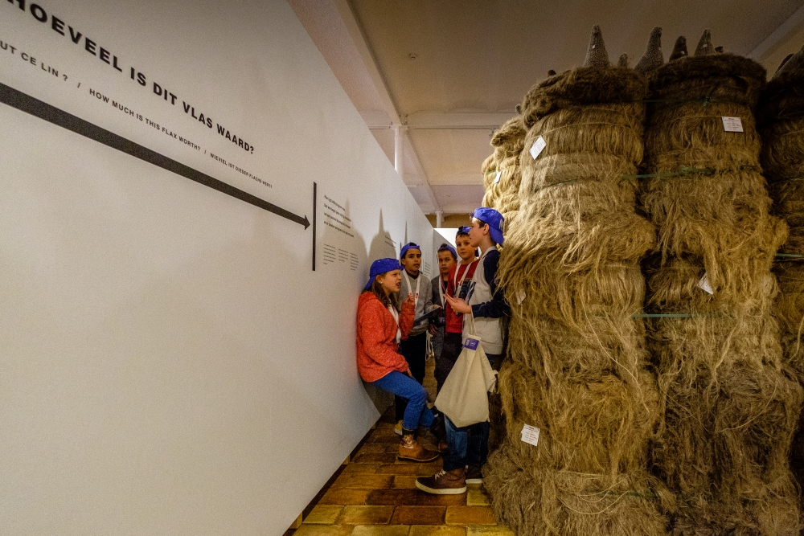

Slide 6
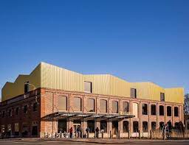

Slide 7
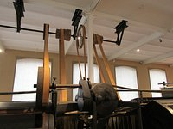

Slide 8
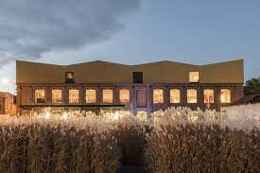

Slide 9
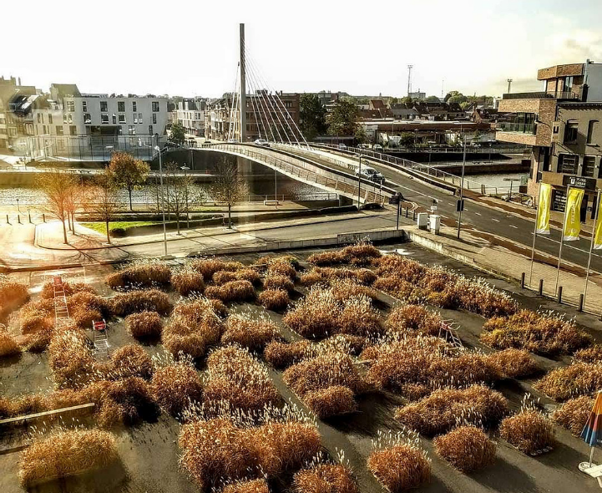

Slide 10
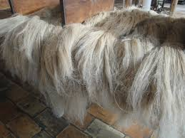

Slide 11
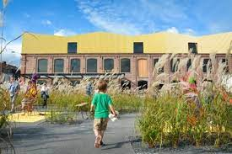

Slide 12
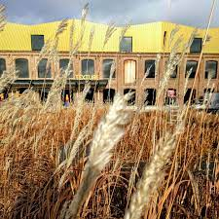

Slide 13
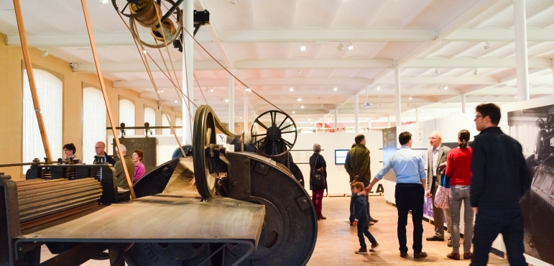

Slide 14
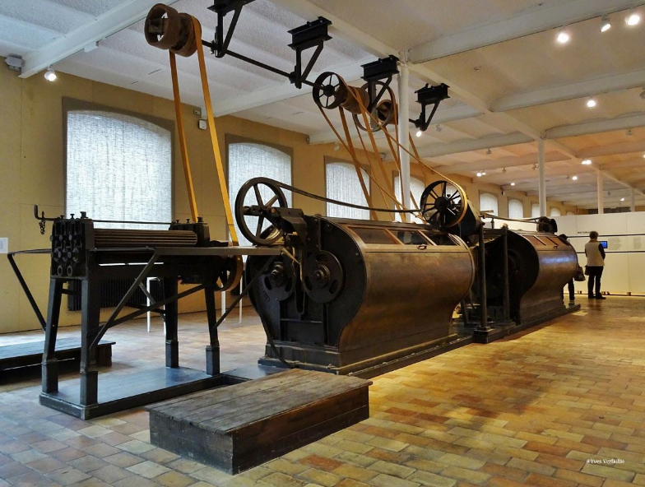

Slide 15
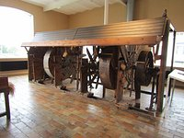

Slide 16
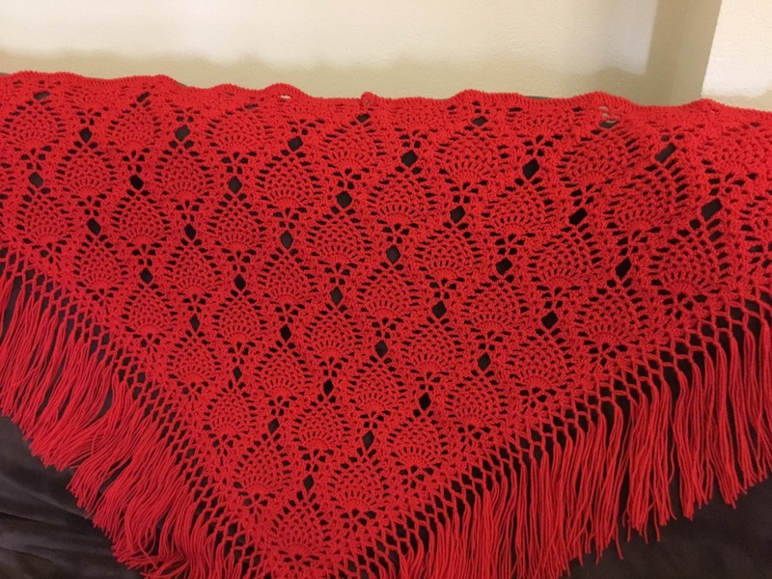

Slide 17
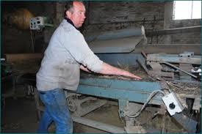

Slide 18
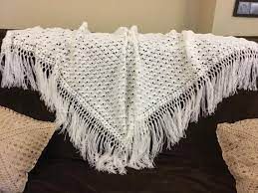

Slide 19
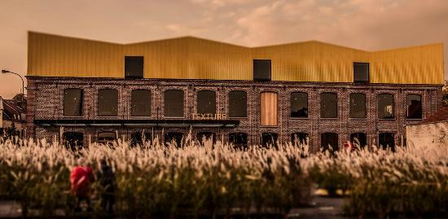

Slide 20

C’était Courtrai en
Belgique

